Slide 1
Chào mừng các con đến với tiết học
Môn: Mĩ thuật
Chủ đề 5: CUỘC SỐNG QUANH EM
Bài 3: Tranh vẽ hoạt động vì cộng đồng
Cô giáo: Nguyễn Thị Tú

Slide 3
Mĩ thuật
CHỦ ĐỀ 5: CUỘC SỐNG QUANH EM
Bài 3: Tranh vẽ hoạt động vì cộng đồng
HOẠT ĐỘNG 1: KHÁM PHÁ

Slide 4
HOẠT ĐỘNG 1: KHÁM PHÁ
Khám phá các hoạt động vì cộng đồng:
Các hoạt động trong mỗi hình là gì?
Các hoạt động đó có ý nghĩa ntn?
Em còn biết hay đã tham gia hoạt động vì cộng đồng nào khác?

Slide 5
HOẠT ĐỘNG 2: KIẾN TẠO KIẾN THỨC- KĨ NĂNG
Các bước vẽ tranh về hoạt động vì cộng đồng:

Slide 6
HOẠT ĐỘNG 2: KIẾN TẠO KIẾN THỨC- KĨ NĂNG
Các bước vẽ tranh về hoạt động vì cộng đồng:

Slide 7
HOẠT ĐỘNG 2: KIẾN TẠO KIẾN THỨC- KĨ NĂNG
Các bước vẽ tranh về hoạt động vì cộng đồng:

Slide 8
HOẠT ĐỘNG 2: KIẾN TẠO KIẾN THỨC- KĨ NĂNG
Các bước vẽ tranh về hoạt động vì cộng đồng:

Slide 9
HOẠT ĐỘNG 2: KIẾN TẠO KIẾN THỨC- KĨ NĂNG
Các bước vẽ tranh về hoạt động vì cộng đồng:
B1: Vẽ phác các nhân vật thể hiện
hoạt động vì cộng đồng.
B2: Vẽ cảnh vật phù hợp thể hiện
nội dung đề tài.
B3: Vẽ màu cho các nhân vật.
B4: Vẽ màu cho cảnh vật và hoàn thiện.

Slide 10
HOẠT ĐỘNG 2: KIẾN TẠO KIẾN THỨC- KĨ NĂNG
Các bước vẽ tranh về hoạt đồng vì cộng đồng:
VIDEO HƯỚNG DẪN VẼ TRANH VỀ
HOẠT ĐỘNG VÌ CỘNG ĐỒNG
https://youtu.be/rMjgfFWKZHQ?si=YyEWRuNJlB4R48iF

Slide 15
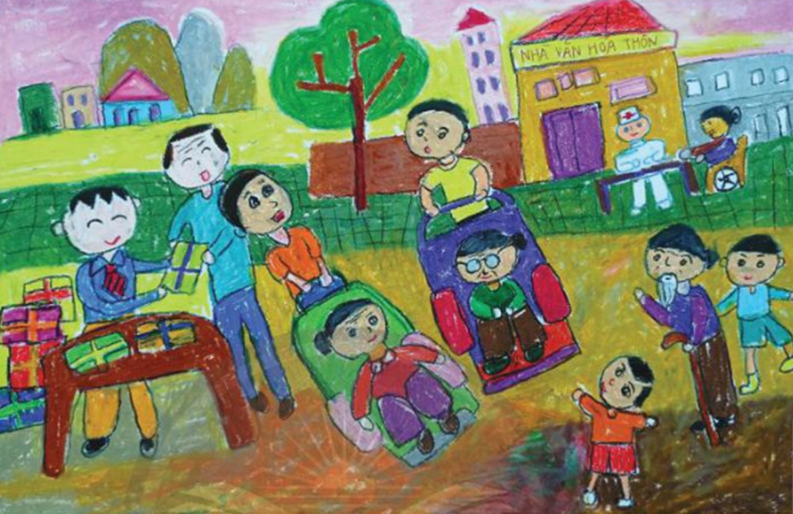
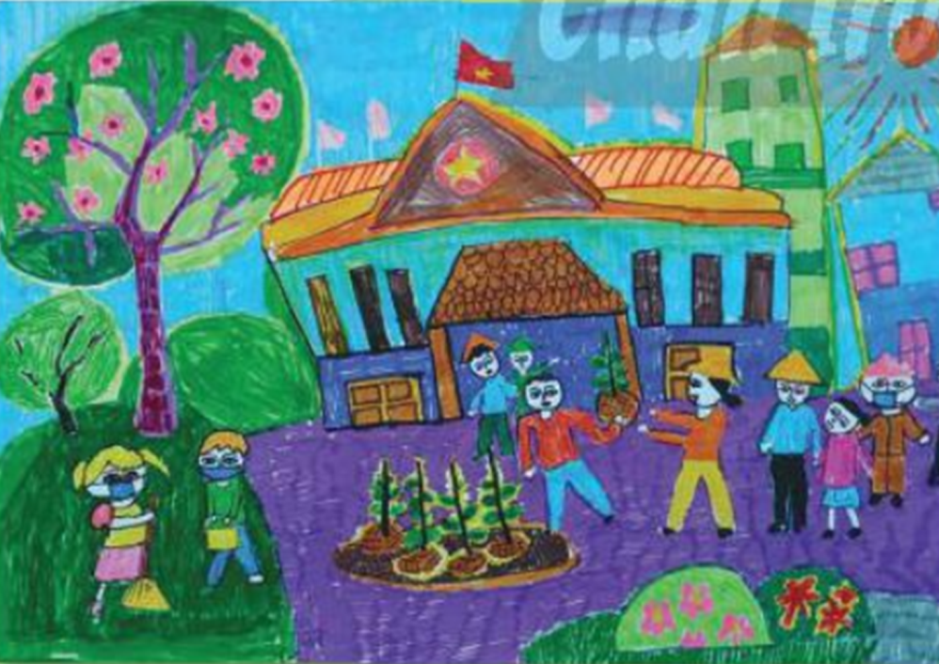
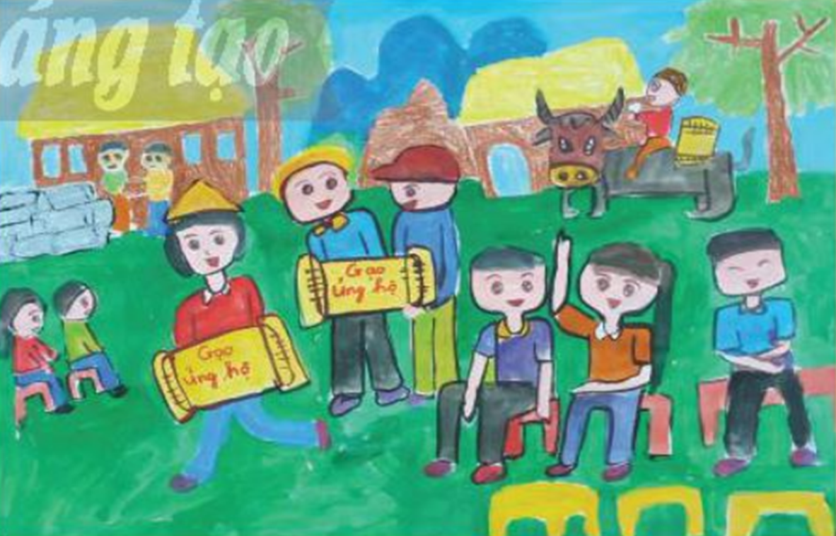
BÀI VẼ THAM KHẢO

Slide 16
HOẠT ĐỘNG 3: LUYỆN TẬP- SÁNG TẠO
Em sẽ lựa chọn hoạt động vì cộng đồng nào để vẽ?
Em vẽ các nhân vật chính đang làm gì?
Em sẽ vẽ thêm những hình ảnh gì để bài vẽ của mình sinh động?
Em cần làm gì để hoàn thiện bức tranh?

Slide 17
HOẠT ĐỘNG 3: LUYỆN TẬP- SÁNG TẠO
Vẽ tranh về hoạt động
vì cộng đồng.

Slide 18
HOẠT ĐỘNG 4: PHÂN TÍCH- ĐÁNH GIÁ
Trưng bày sản phẩm và chia sẻ
CÂU HỎI GỢI MỞ
+ Em thích bài vẽ nào nhất? Vì sao?
+ Em/ bạn đã chọn thể hiện nhân vật, cảnh vật nào để làm rõ nội dung hoạt động trong bài vẽ?
+ Bài vẽ thể hiện màu sắc như thế nào?
+ Em có ý tưởng điều chỉnh như thế nào để bài vẽ của em/ bạn đẹp hơn?

Slide 19
Giới thiệu về hoạt động vì cộng đồng trong bài vẽ:
HOẠT ĐỘNG 5: VẬN DỤNG - PHÁT TRIỂN

Slide 20
Kính chúc các thầy cô giáo và các em Mạnh khỏe – Hạnh phúc

